Slide 1
Dröjsmål med uppgradering av tidboken i SDV
Kommunikationsstödmaterial i samband med utrullningen av SDV​
2024-10-14

Slide 2
Syftet med detta material
Detta material är tänkt som ett stöd för dig som chef när du ska berätta för dina medarbetare om SDV.
Som chef/ledningsperson behöver du ha insikt om att tidboken i SDV ska moderniseras men att det dröjer, och att en del medarbetare kan komma att uppleva den första versionen av tidboken som mer omständlig än idag.
Du kan behöva stå förberedd i resonemang och frågor som kan uppkomma om tidboken, och kunna förklara för medarbetare varför det dröjer.
I anteckningsfältet under en del av bilderna finns extra stöd.
Du kan behöva anpassa presentationen efter dina medarbetares behov.

Slide 3
Tidboken i SDV moderniseras, men dröjer
Med SDV följer en funktion för tidbok. Leverantören Oracle planerar nu att göra en total modernisering av patientadministrationsverktyget i SDV, där tidboken ingår.
Den nya tidboken kommer att ge en bättre översikt än vad vi i Region Skåne hade förväntat oss och det är vi glada för. Men den kommer att ta längre tid att få på plats än vi egentligen önskat.
Fram tills dess behöver vi därför använda en tidbok i SDV som framförallt PMO-användare kan uppleva som mer omständlig än idag. Melioranvändare kommer troligtvis inte att uppleva samma utmaningar.
Dröjsmålet innebär en utmaning för oss i Region Skåne. Men när vi ser till helheten bedömer vi att fördelarna med en moderniserad version överväger nackdelarna med dröjsmålet.
Notes:
Denna bild ger det övergripande budskapet.

Slide 4
Varför kan inte tidboken uppgraderas direkt?
SDV-programmet identifierade tidigt att utformningen av den tidbok som ingår i SDV inte mötte Region Skånes behov. En uppgradering väntades inför den andra driftstarten av SDV.
När Oracle köpte upp Cerner (som vi upphandlat systemen i SDV av) såg de dock att det var nödvändigt med en ordentlig modernisering av hela patientadministrationsverktyget där tidboken ingår.
Region Skåne och Oracle tog därför gemensamt beslut att prioritera den nya lösningen istället för en mindre uppgradering av den gamla.
Även om det medför att vi i Region Skåne under en tid får ett verktyg som inte motsvarar våra önskemål, bedömer vi att fördelarna med att få en riktigt bra tidbok överväger nackdelarna med dröjsmålet.
Notes:
Denna bild svarar på frågan varför.

Slide 5
Vad blir annorlunda?
Exempel på förändrade arbetssätt i SDV:s tidbok
Patientregistrering görs vid bokning.
Administrativa uppgifter (t ex läkemedelsförskrivning) försvinner från tidboken och sköts via meddelandecenter eller aktivitetslista.
Nya integrationer med 1177 möjliggör t ex digitala kallelser.
Försämringar i SDV:s tidbok jämfört med PMO, åtgärd har önskats i den uppgraderade versionen
Fler klick för många aktiviteter.
Färre dagar/kolumner visas vilket gör det svårare att få översikt.
Ombokning med ”klipp-ut-och- klistra-in” går inte att göra.
”Drag-and-drop” fungerar bara inom samma dag.
Notes:
PMO-användare kommer att uppleva den största förändringen med tidboken, och punkterna på den här bilden blir för dem tidskrävande eller på annat sätt negativa mot nuvarande system.

Slide 6
Vilka vinster kan ändå ses redan från start?
Tydligare strukturerad information till patienten
Förväntad tid på besöket
Samlad kallelse från samma enhet
Digital regiongemensam förberedelseinformation
Regiongemensam standardisering
Schemaslottar har standardiserade färger
Vårdkontaktsorsaker
Integration till 1177 som möjliggör förbättrade arbetssätt
Öppen kallelse i 1177 med fler tidboksalternativ och automatiska påminnelser till patienten
Digital kallelse
Regional hantering av utgående papperskallelser
Papperskallelser sköts automatiserat av tredjepartsleverantör
Notes:
Öppen kallelse i 1177: Allt förberett kommer triggas igång vid angiven tid, t ex 4 veckor innan besök får patienten utskick om att gå in och boka inom korrekt ram.

Slide 7
Vad kommer att hända?
Inledningsvis får vi nöja oss med en tidbok som framförallt PMO-användare kan uppleva som omständlig.
Inför driftstarten kommer det att finnas stöd för hur det ska gå att arbeta så smidigt som möjligt.
Efter första driftstarten följs det noga upp hur det fungerar, för att förbättra och förtydliga rekommendationerna. Om möjligt blir det även mindre justeringar av funktionaliteten.
Samtidigt görs utvecklingen av den moderniserade tidboken.
Region Skåne är med och utformar.
Det är ännu inte klart när den nya tidboken kommer men planering pågår.
Notes:
Denna bild ger information om vad som kommer att hända i stort både inför driftstarten av SDV och gällande den kommande utvecklingen.

Slide 8
Vad uppnår vi?
Region Skånes ledning är väl medvetna om att en tidbok som inledningsvis inte är optimal innebär en utmaning för medarbetarna – att det kan komma att påverka tillgänglighetsmätningar och det arbete som görs varje dag med att ta emot de skånska patienterna.
I detta läge får vi inte glömma bort att SDV ger oss många viktiga fördelar som påverkar vårt arbete positivt:
Vi får en journal och en läkemedelslista per patient/invånare.
Rätt information när den behövs för medarbetare och patienter/invånare.
Digitala remissflöden med kortare ledtider.
Koll på vårdplatssituationen i realtid, utan telefonsamtal.

Slide 9
Så här kommer det att bli för vår verksamhet i den första versionen av tidboken …
[förvaltningens eget material]

Slide 10
Appendix
Skärmklipp från tidboken i första versionen av SDV

Slide 11
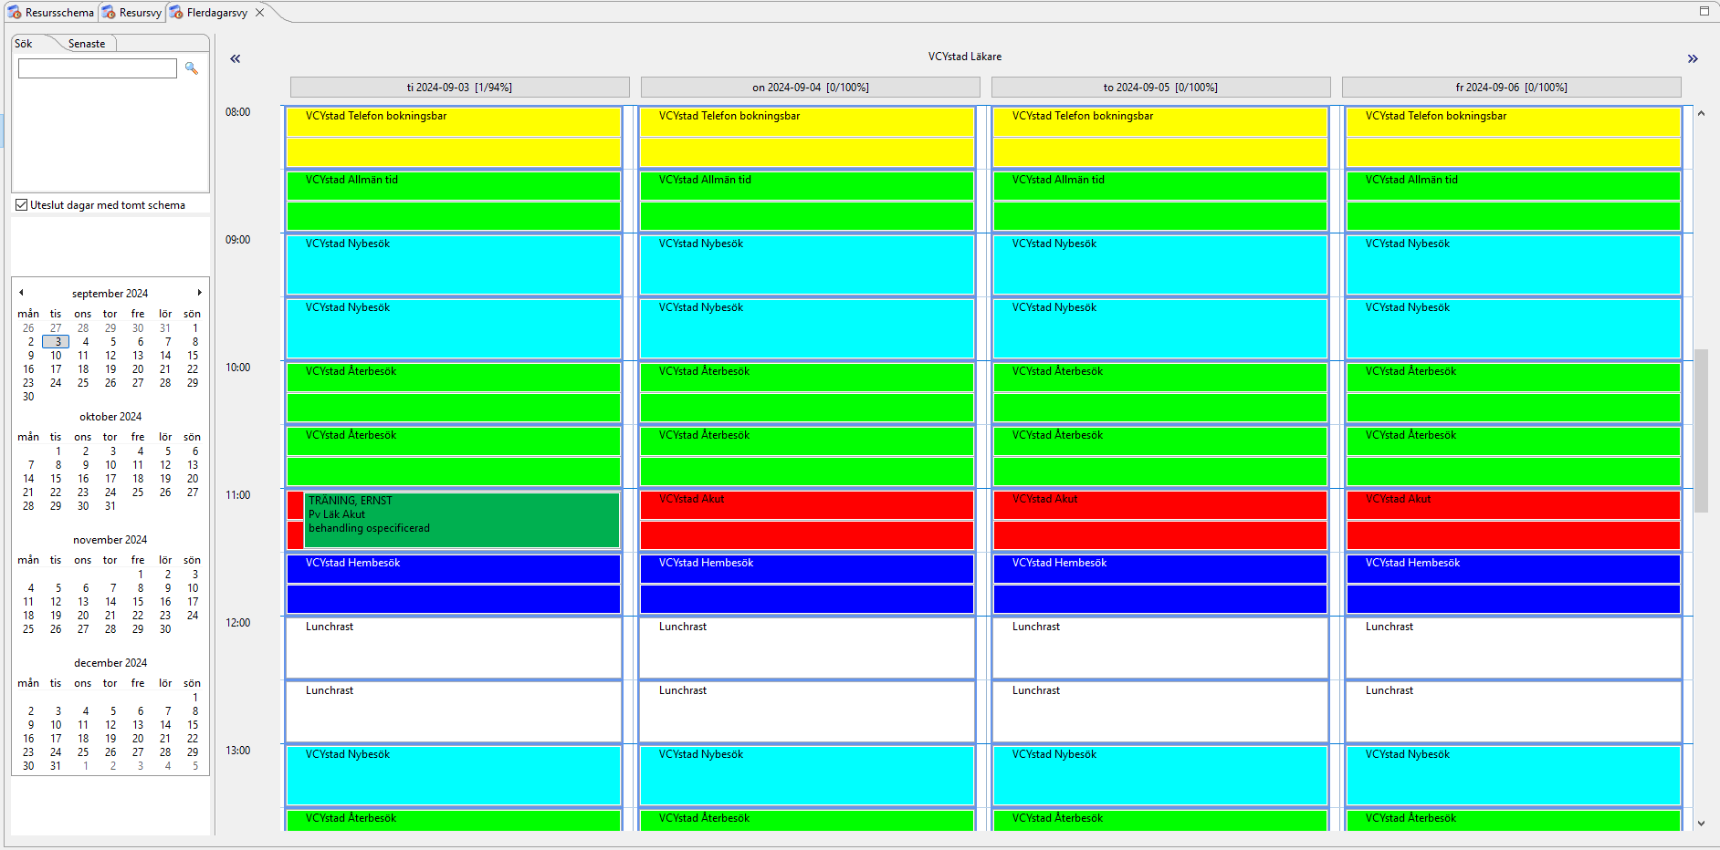
Notes:
För att illustrera översikten är här en bild. I dagens PMO kan man se 5dagsvy men i första versionen kommer det se ut så här.

Slide 12
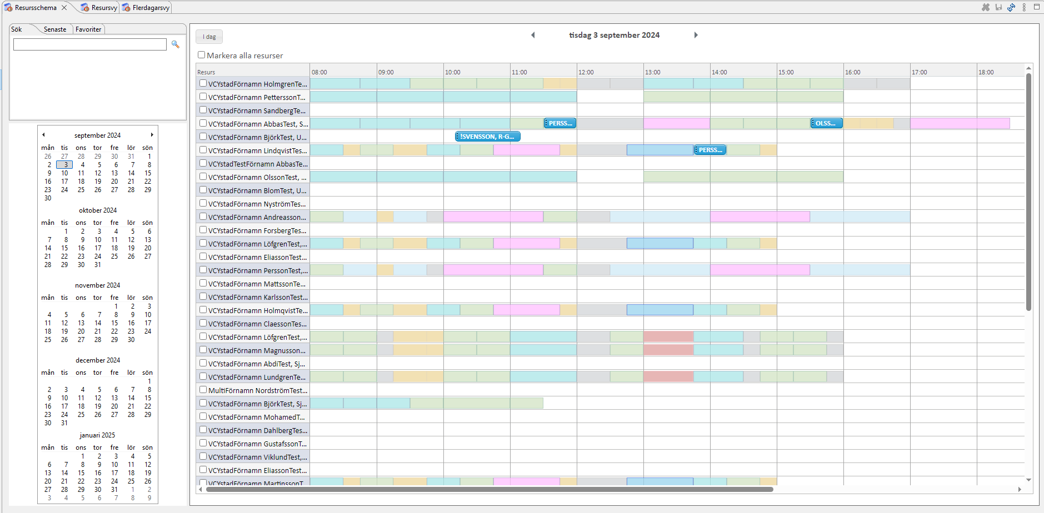
Notes:
Ett annat sätt att visualisera kan vara per dag, här ser vi alla vårdgivare på en mottagning och i det här fallet vilka bokningsbara tider vi har. Eller när en vårdgivare har lucka osv.

Slide 13
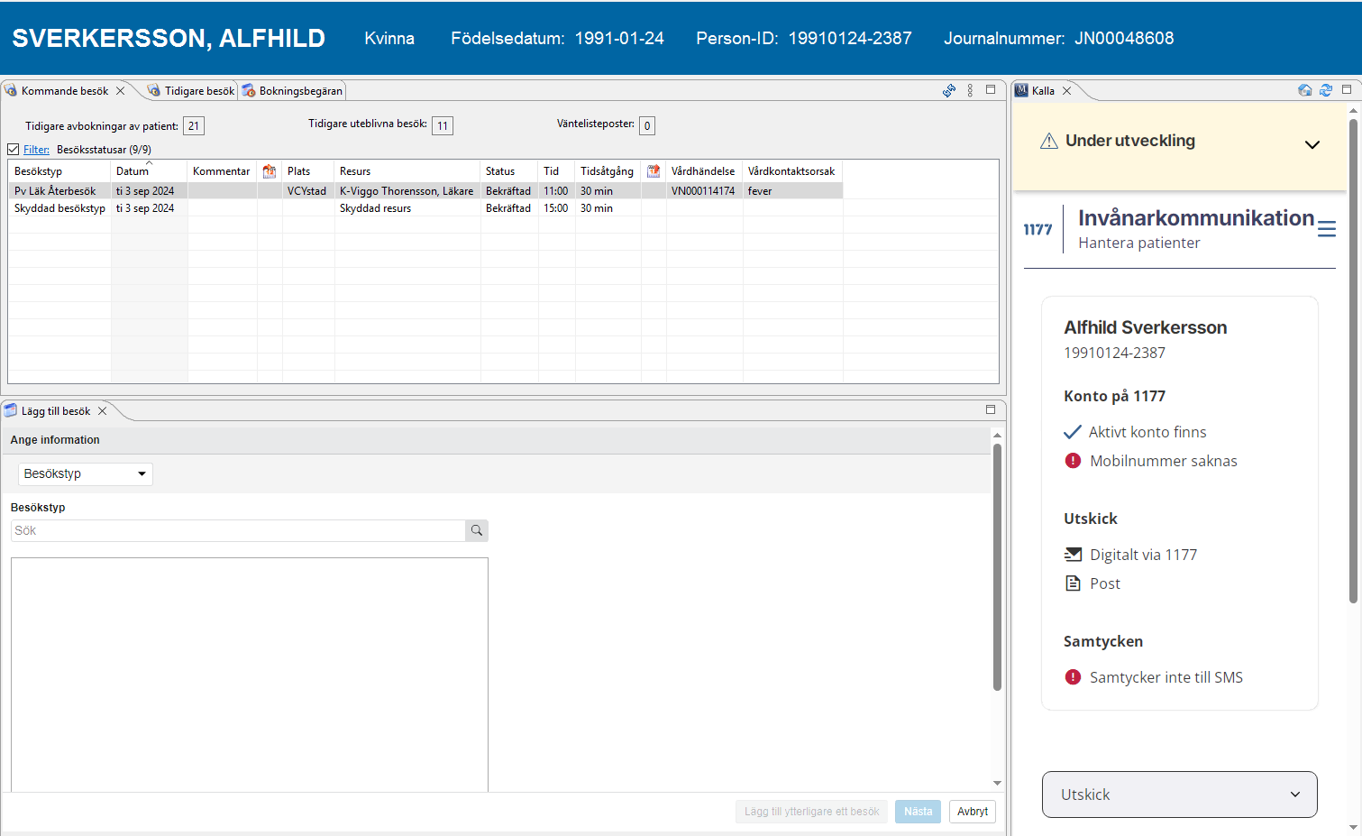

Slide 14
Kommunikationsplanering

Slide 15
Kommunikationsplanering
2024-10-02: Regionalt utrullningsråd (RUR) – avstämning budskap och kommunikationsplanering
2024-10-07: Koncernledning (KL)
Efter KL:
Förvaltningar enligt egen plan (kommunikationsstöd mejlas till förvaltningsrepresentanter, läggs i ”bokhyllan”)
Privata vårdgivare enligt egen plan (kommunikationsstöd mejlas till koordinatorer, läggs i ”bokhyllan”)
Regionala SDV-kvarten, SDV-programmets hemvist

